Slide 1
Муниципальное бюджетное дошкольное образовательное учреждение «Детский сад №1»
Отчёт по самообразованию за 2024 – 2025 уч.год
«Художественно – эстетическое развитие детей 4 – 5 лет через нетрадиционные техники рисования»
Группа «Рябинка» средняя 4 – 5 лет
Воспитатели: Близнякова Наталья Анатольевна, 1 квк
Пивцайкина Оксана Николаевна, Вквк

Slide 2
Актуальность темы:
Все дети любят рисовать. Испытав интерес к творчеству, они сами находят нужные способы. Но далеко не у всех это получается, тем более, что многие дети только начинают овладевать художественной деятельностью. Дети любят узнавать новое, с удовольствием учатся. Именно обучаясь, получая знания, навыки ребенок чувствует себя уверенно.
Рисование необычными материалами, оригинальными техниками позволяет детям ощутить незабываемые положительные эмоции. Нетрадиционное рисование доставляет детям множество положительных эмоций, раскрывает новые возможности использования хорошо знакомых им предметов в качестве художественных материалов, удивляет своей непредсказуемостью. Оригинальное рисование без кисточки и карандаша расковывает ребенка, позволяет почувствовать краски, их характер, настроение. Незаметно для себя дети учатся наблюдать, думать, фантазировать.

Slide 3
Цель: создание условий для развития творческих способностей детей дошкольного возраста через использование нетрадиционных техник рисования.
Задачи самообразования:
Образовательные:
- расширять представление о многообразии нетрадиционных техник рисования.
- формировать эстетическое отношение к окружающей действительности на основе ознакомления с нетрадиционными техниками рисования.
- формировать эстетический вкус, творчество, фантазию.
- совершенствовать технические умения и навыки рисования.
Развивающие:
- развивать ассоциативное мышление и любознательность, наблюдательность и воображение.
Воспитательные:
- воспитывать художественный вкус и чувство гармонии.

Slide 4
Методы и приемы работы:
- показ
- беседа
- объяснение
Средства:
- тычок жесткой полусухой кистью.
- печать пробкой;
- свеча + акварель;
- метод ниткографии;
- рисунки из ладошки;
Формы работы с детьми:
- совместная работа с детьми;
- выставка детских работ.
Формы работы с родителями:
- консультации
- анкетирование
- буклеты
- памятки

Slide 5
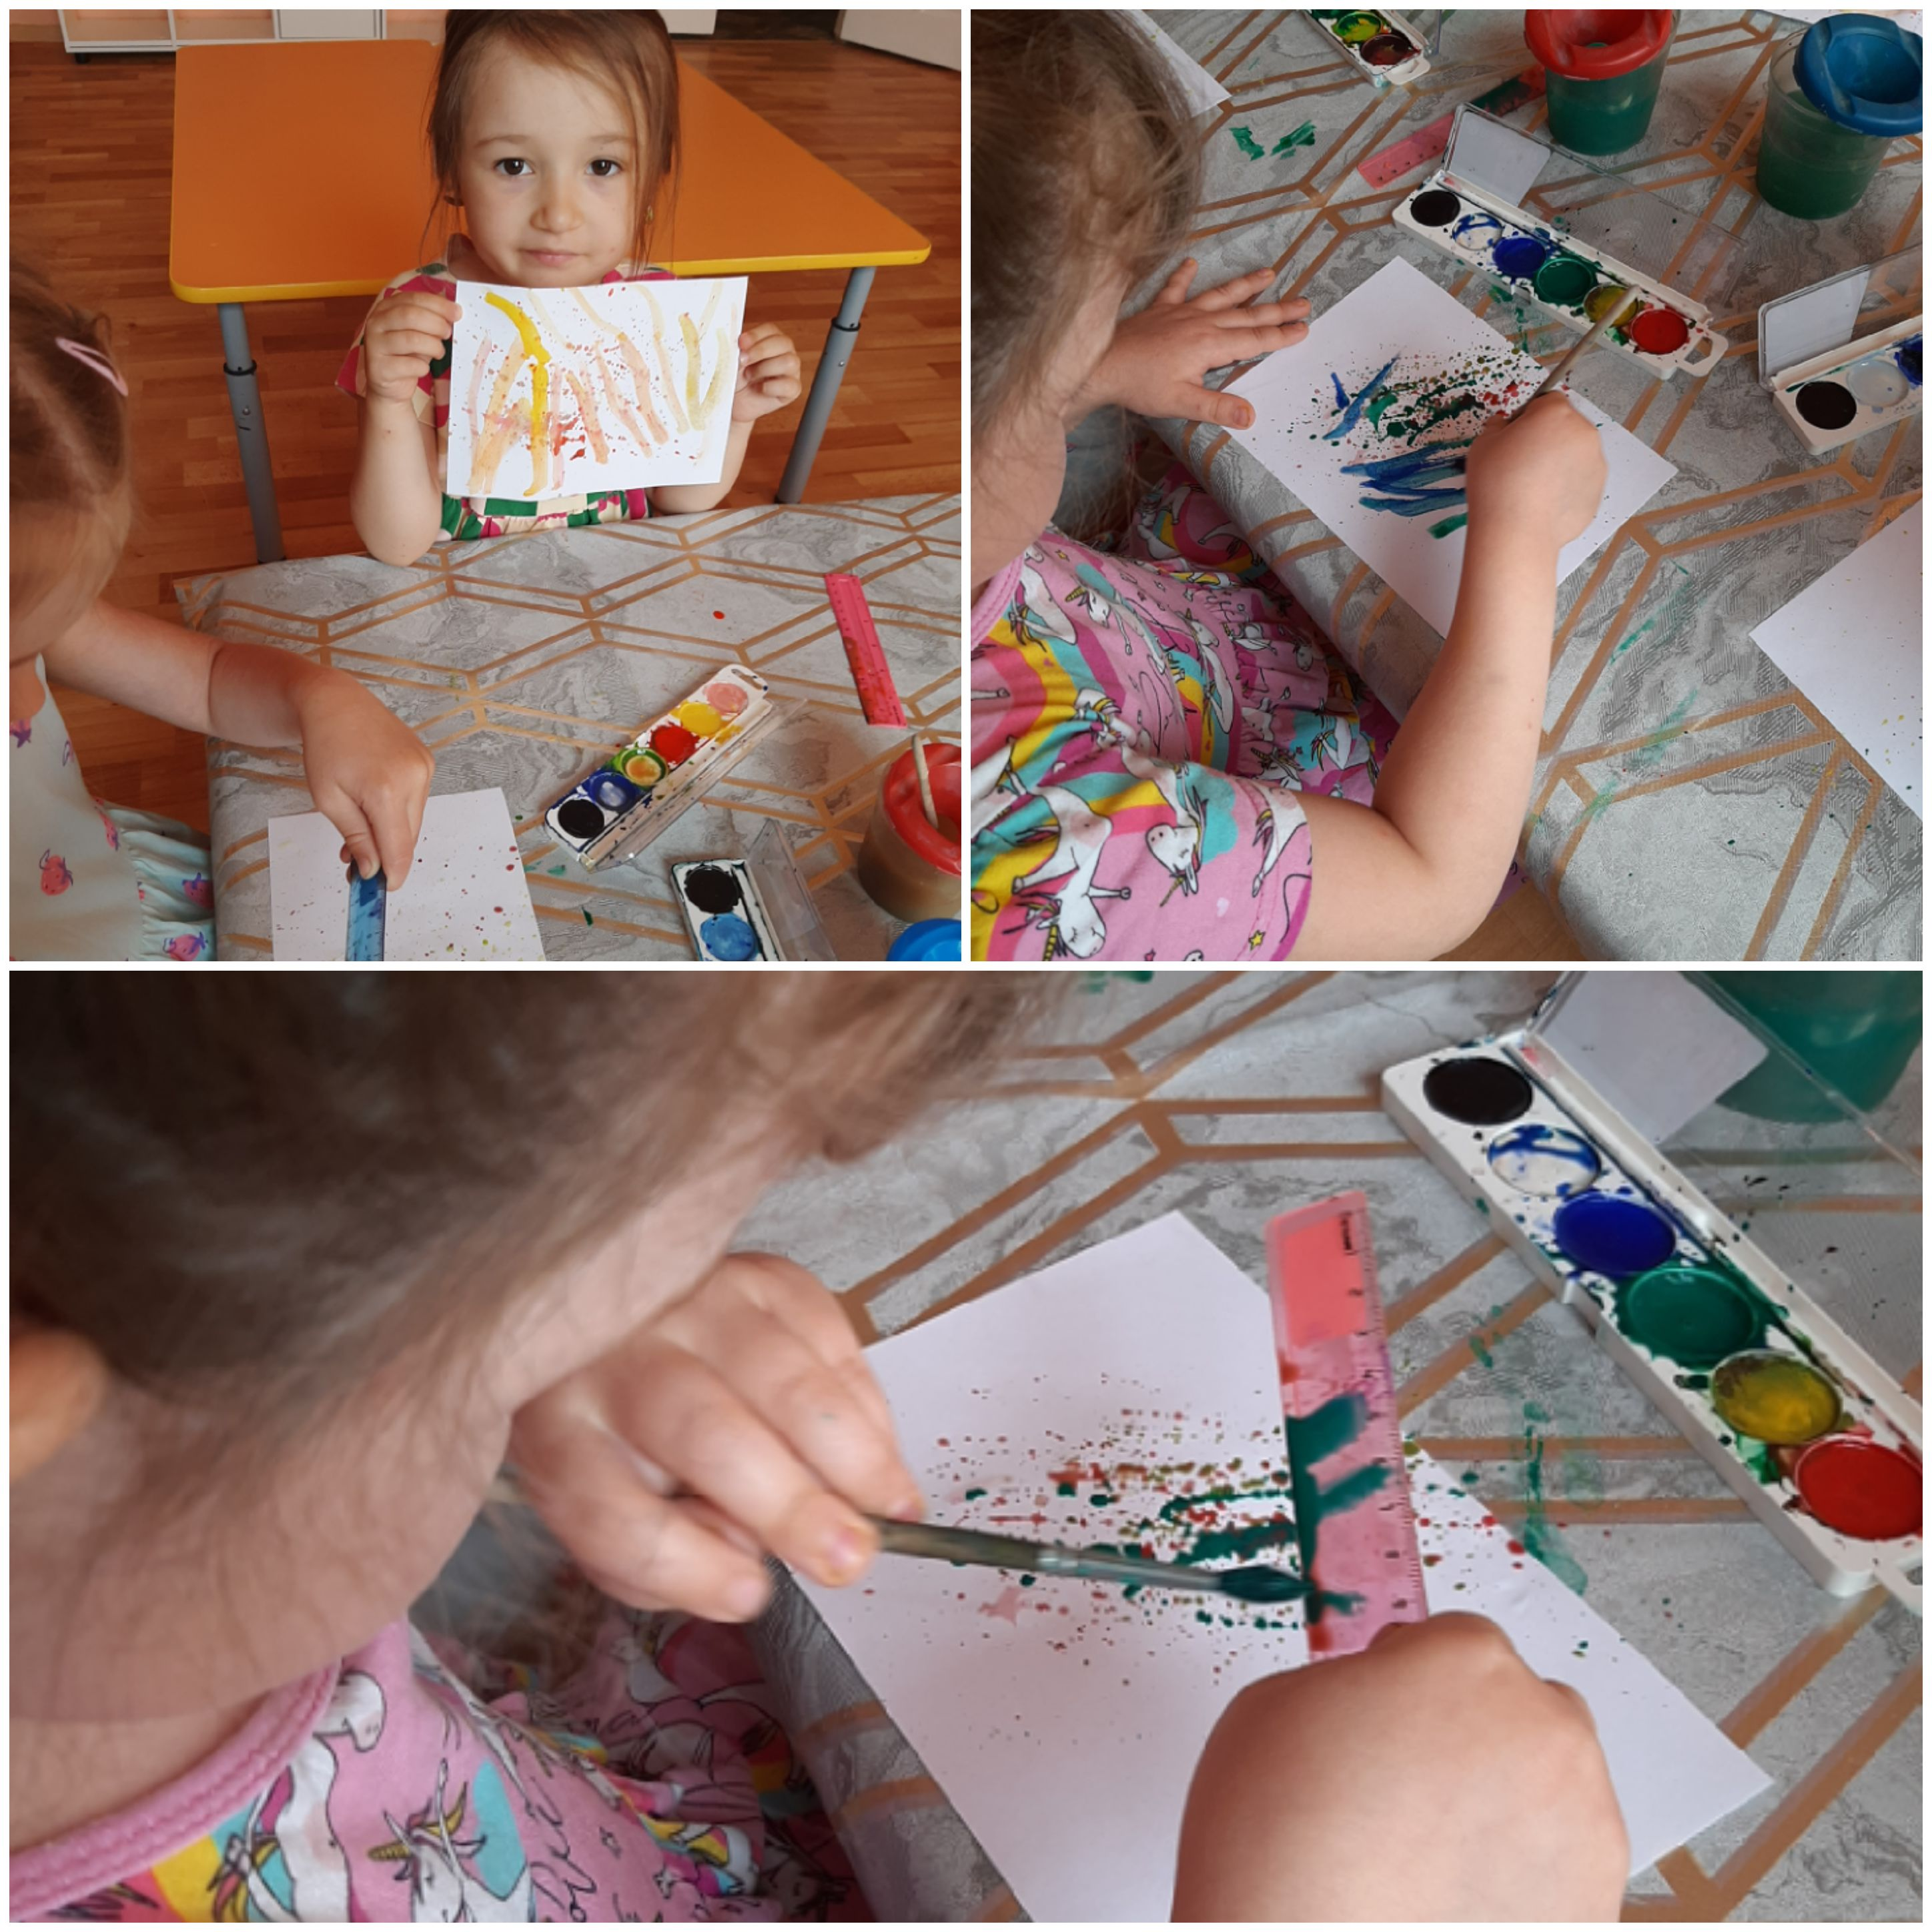
НАБРЫЗГ
«Салют в День Победы»

Slide 6
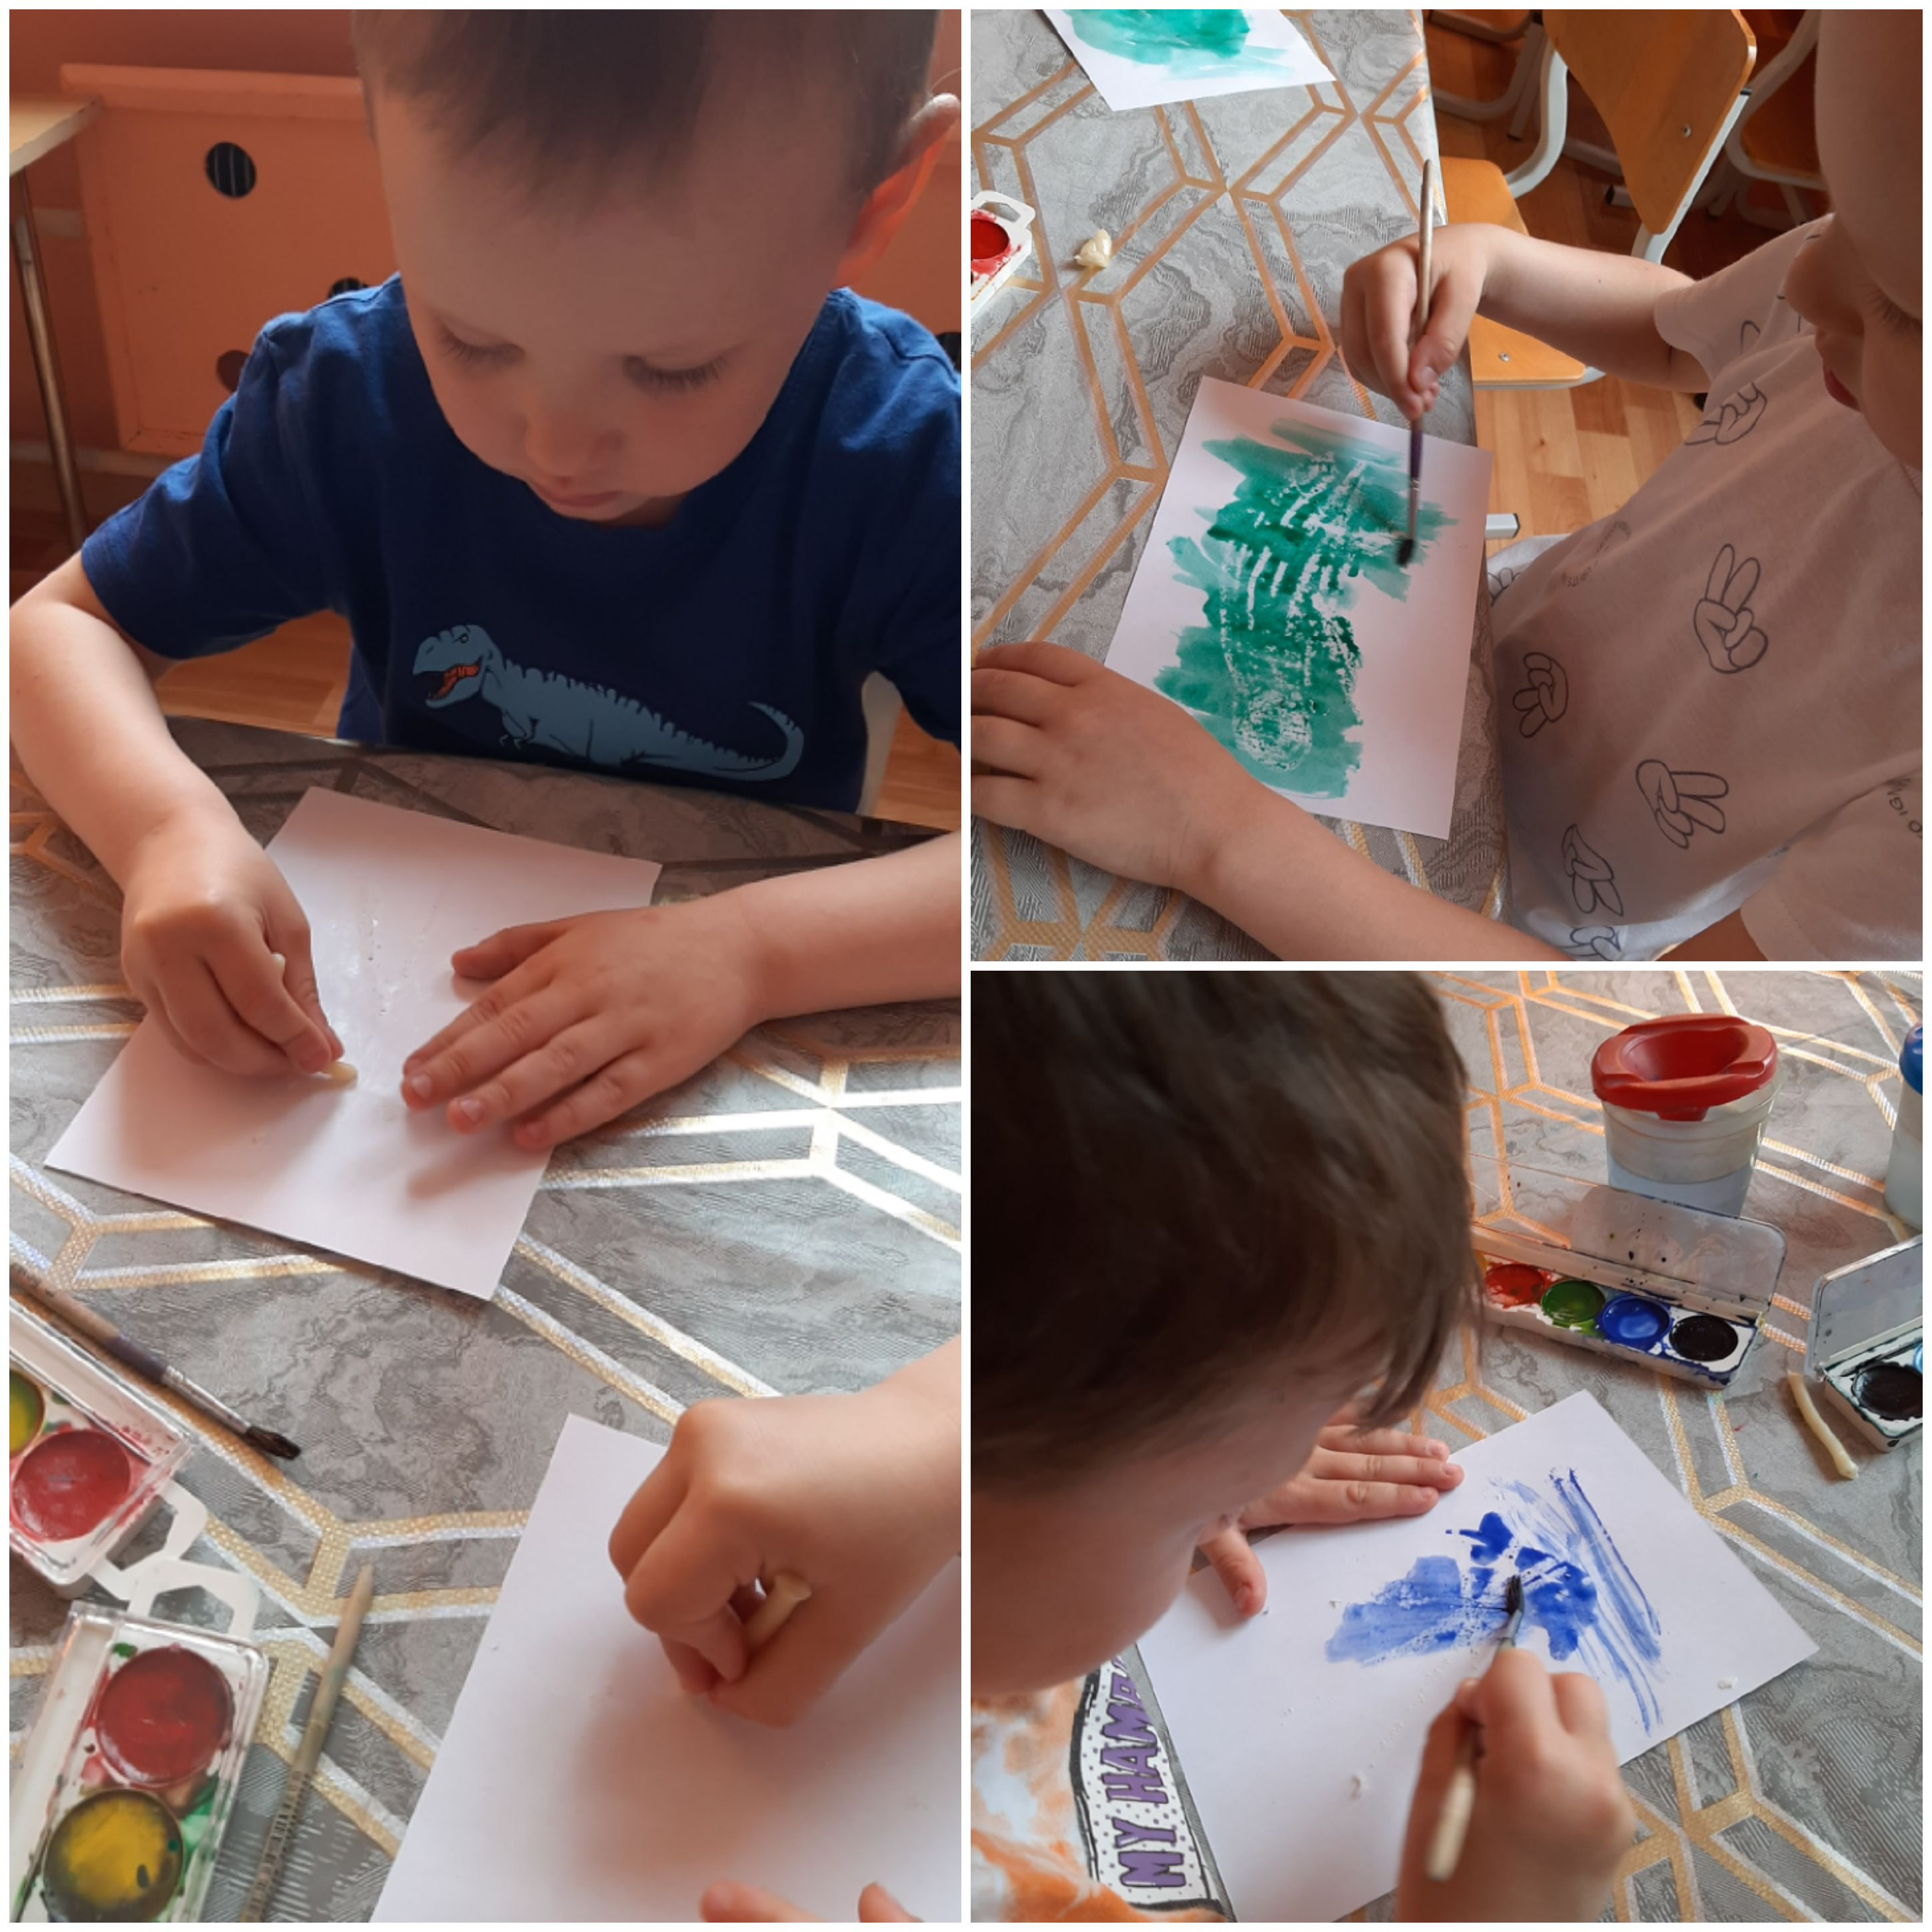
СВЕЧА + АКВАРЕЛЬ
«Красивые снежинки»
«Черепашка»

Slide 7
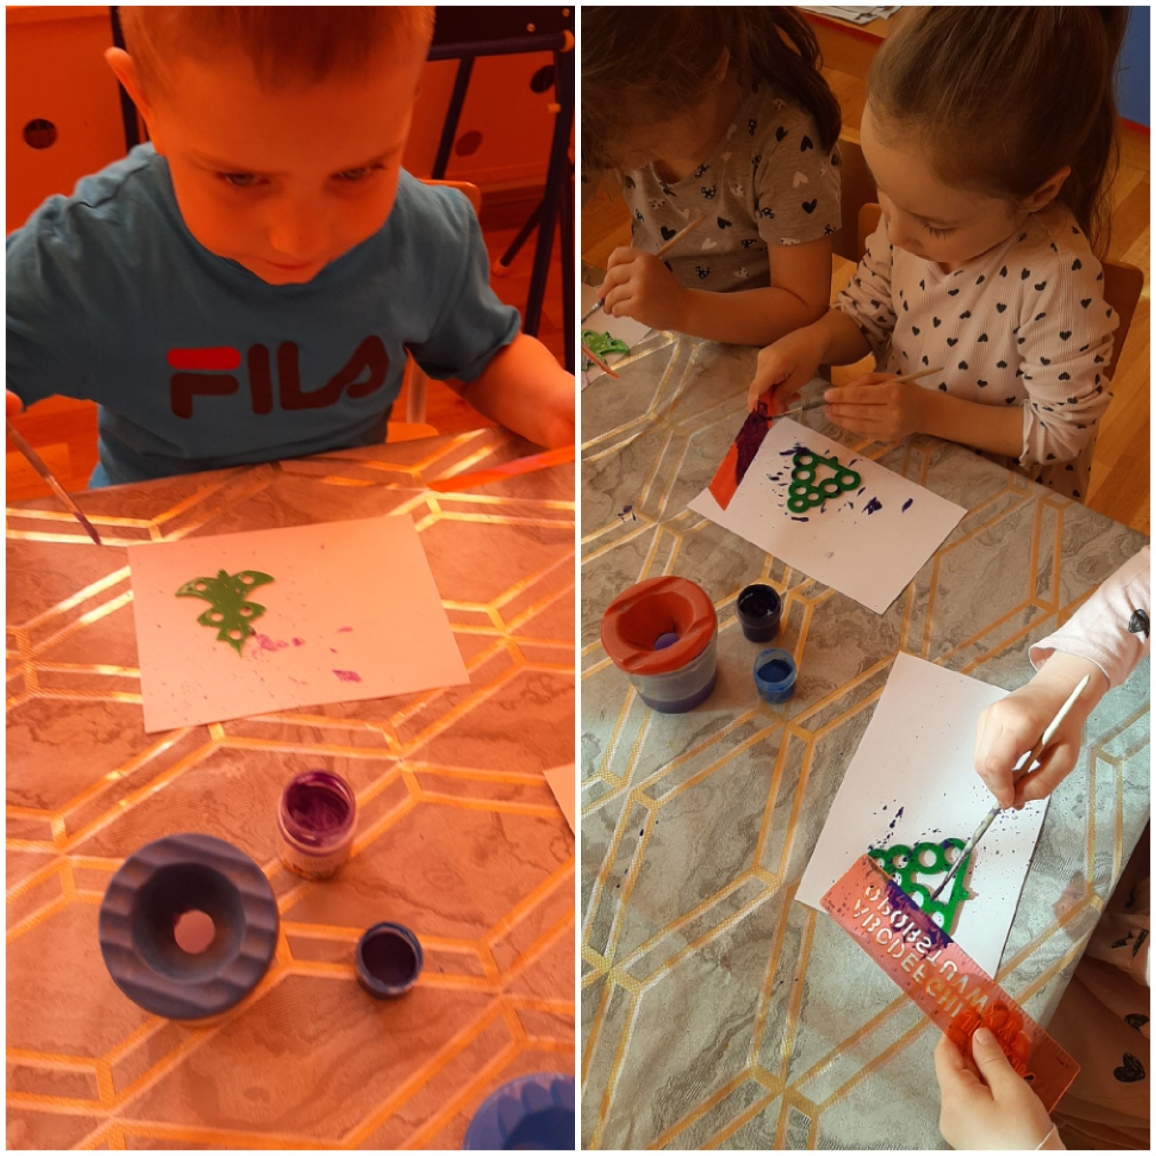
НАБРЫЗГ
«ЗИМУШКА – ЗИМА»

Slide 8
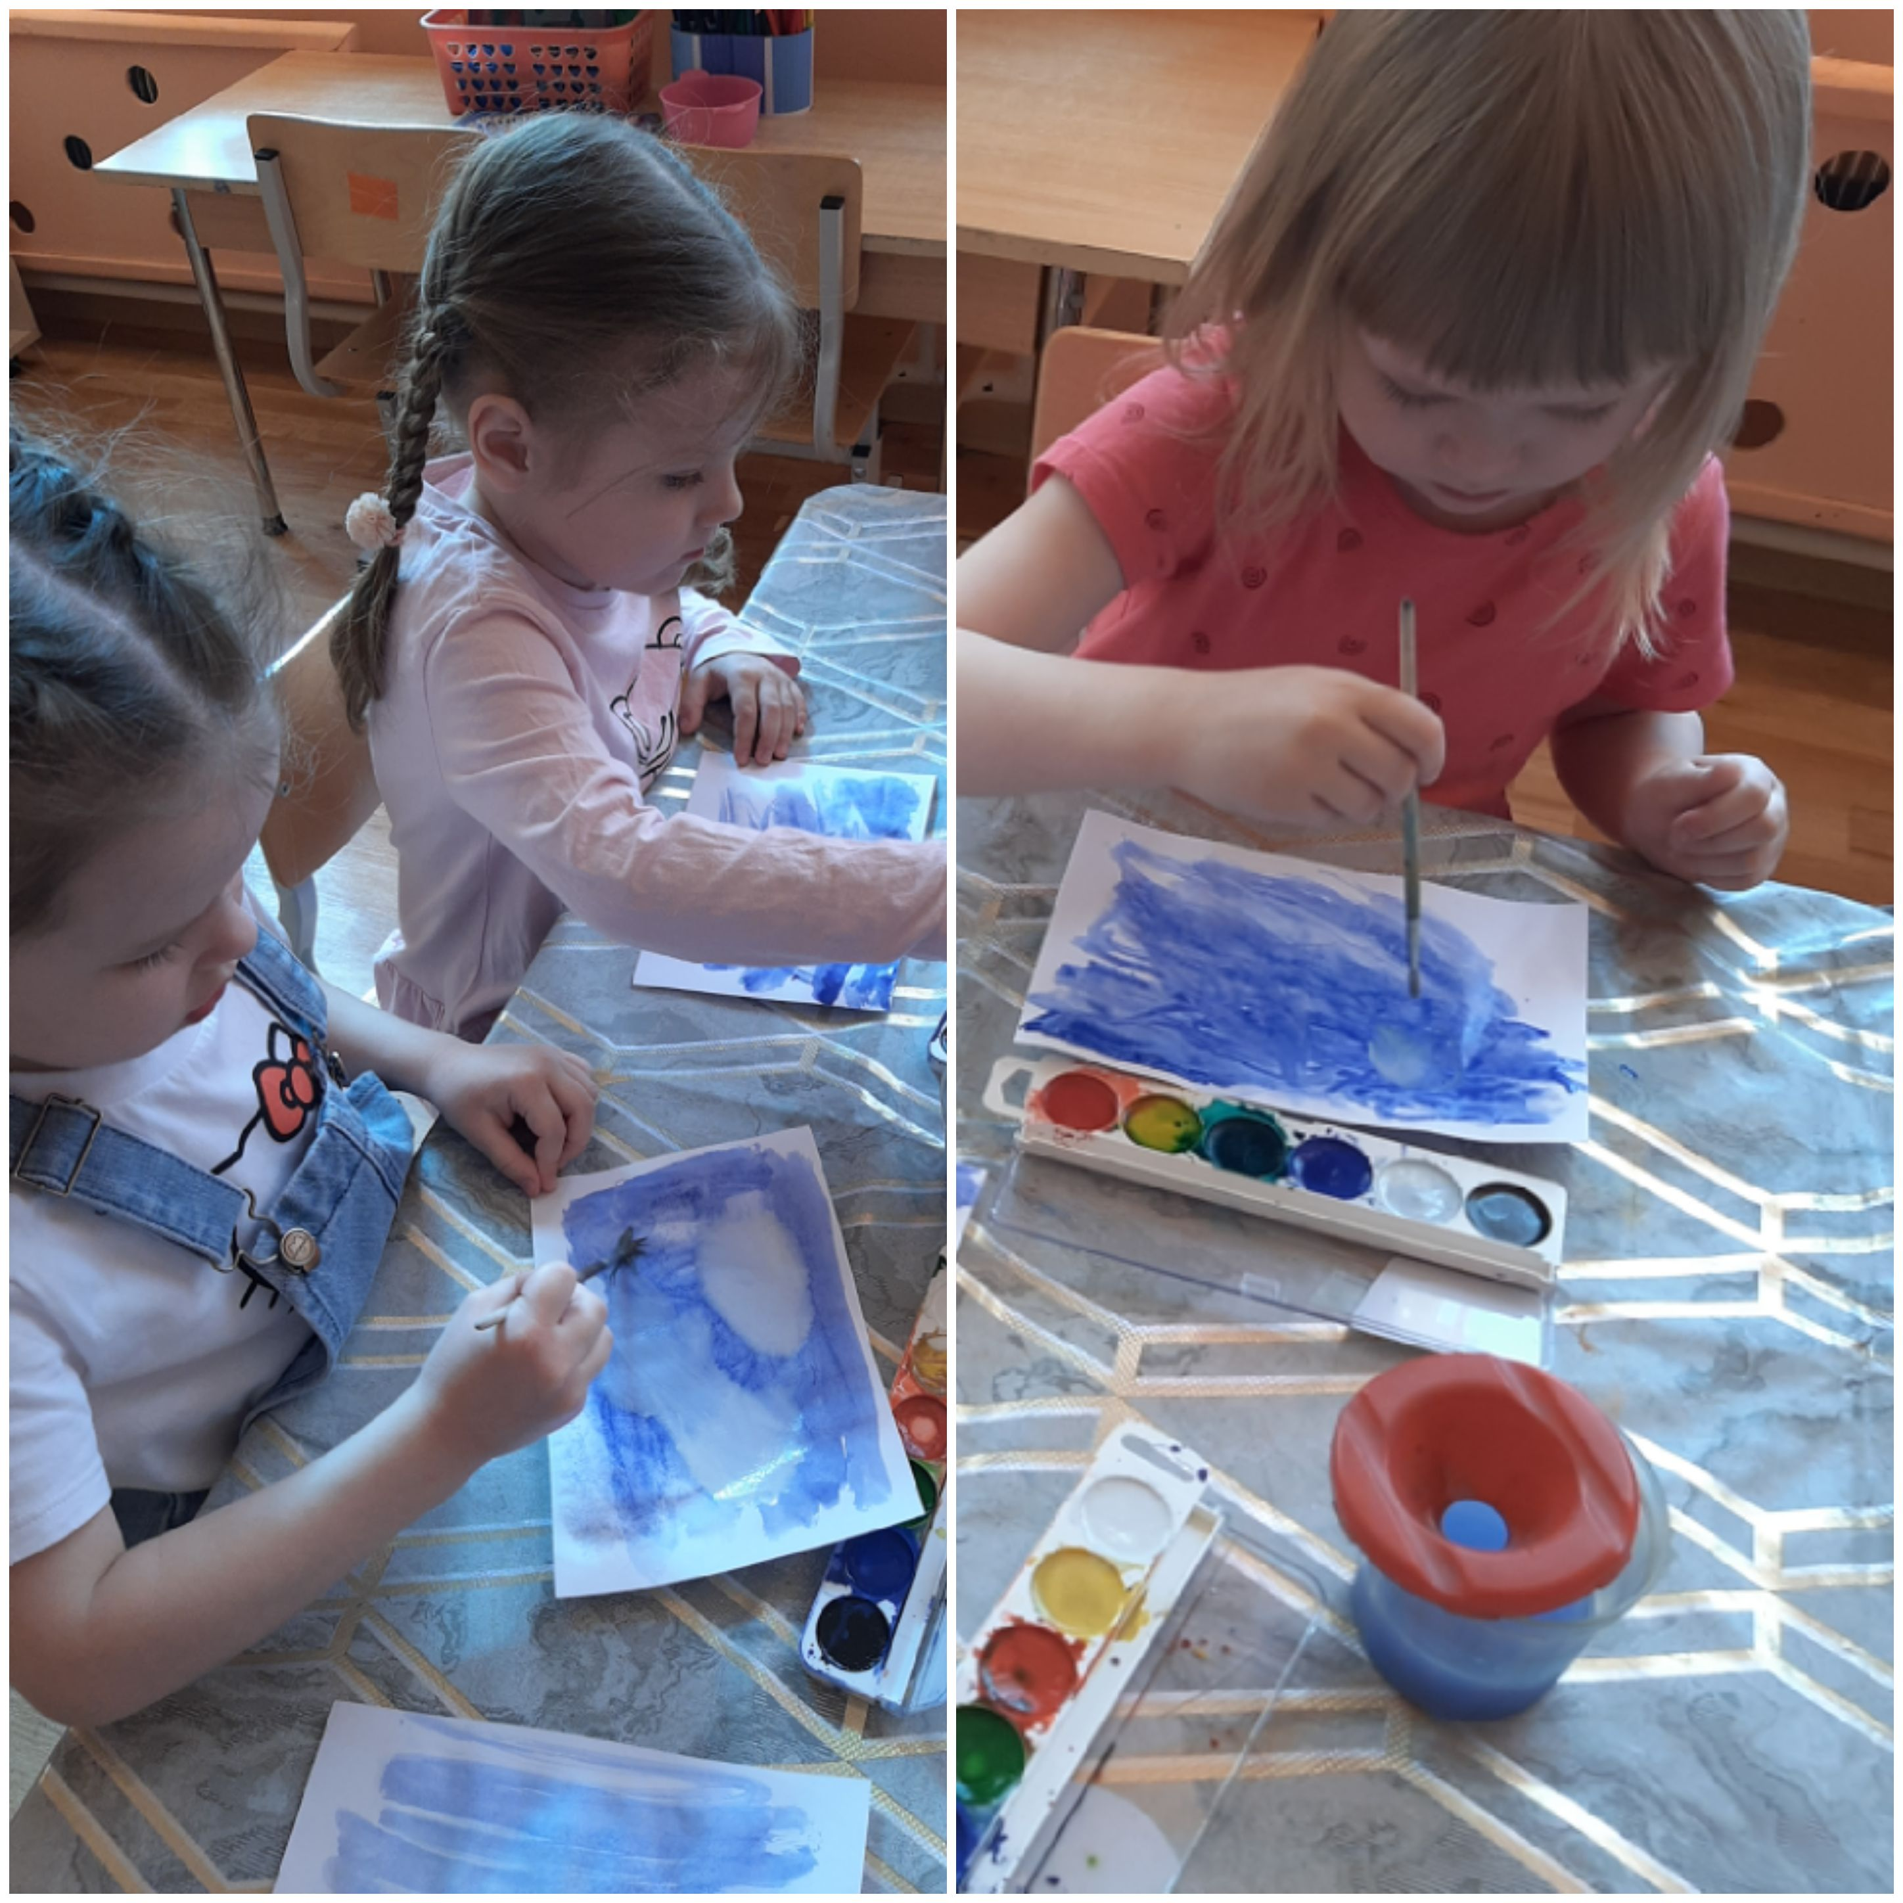
РИСОВАНИЕ ПО СЫРОМУ
«ОБЛАКА»

Slide 9
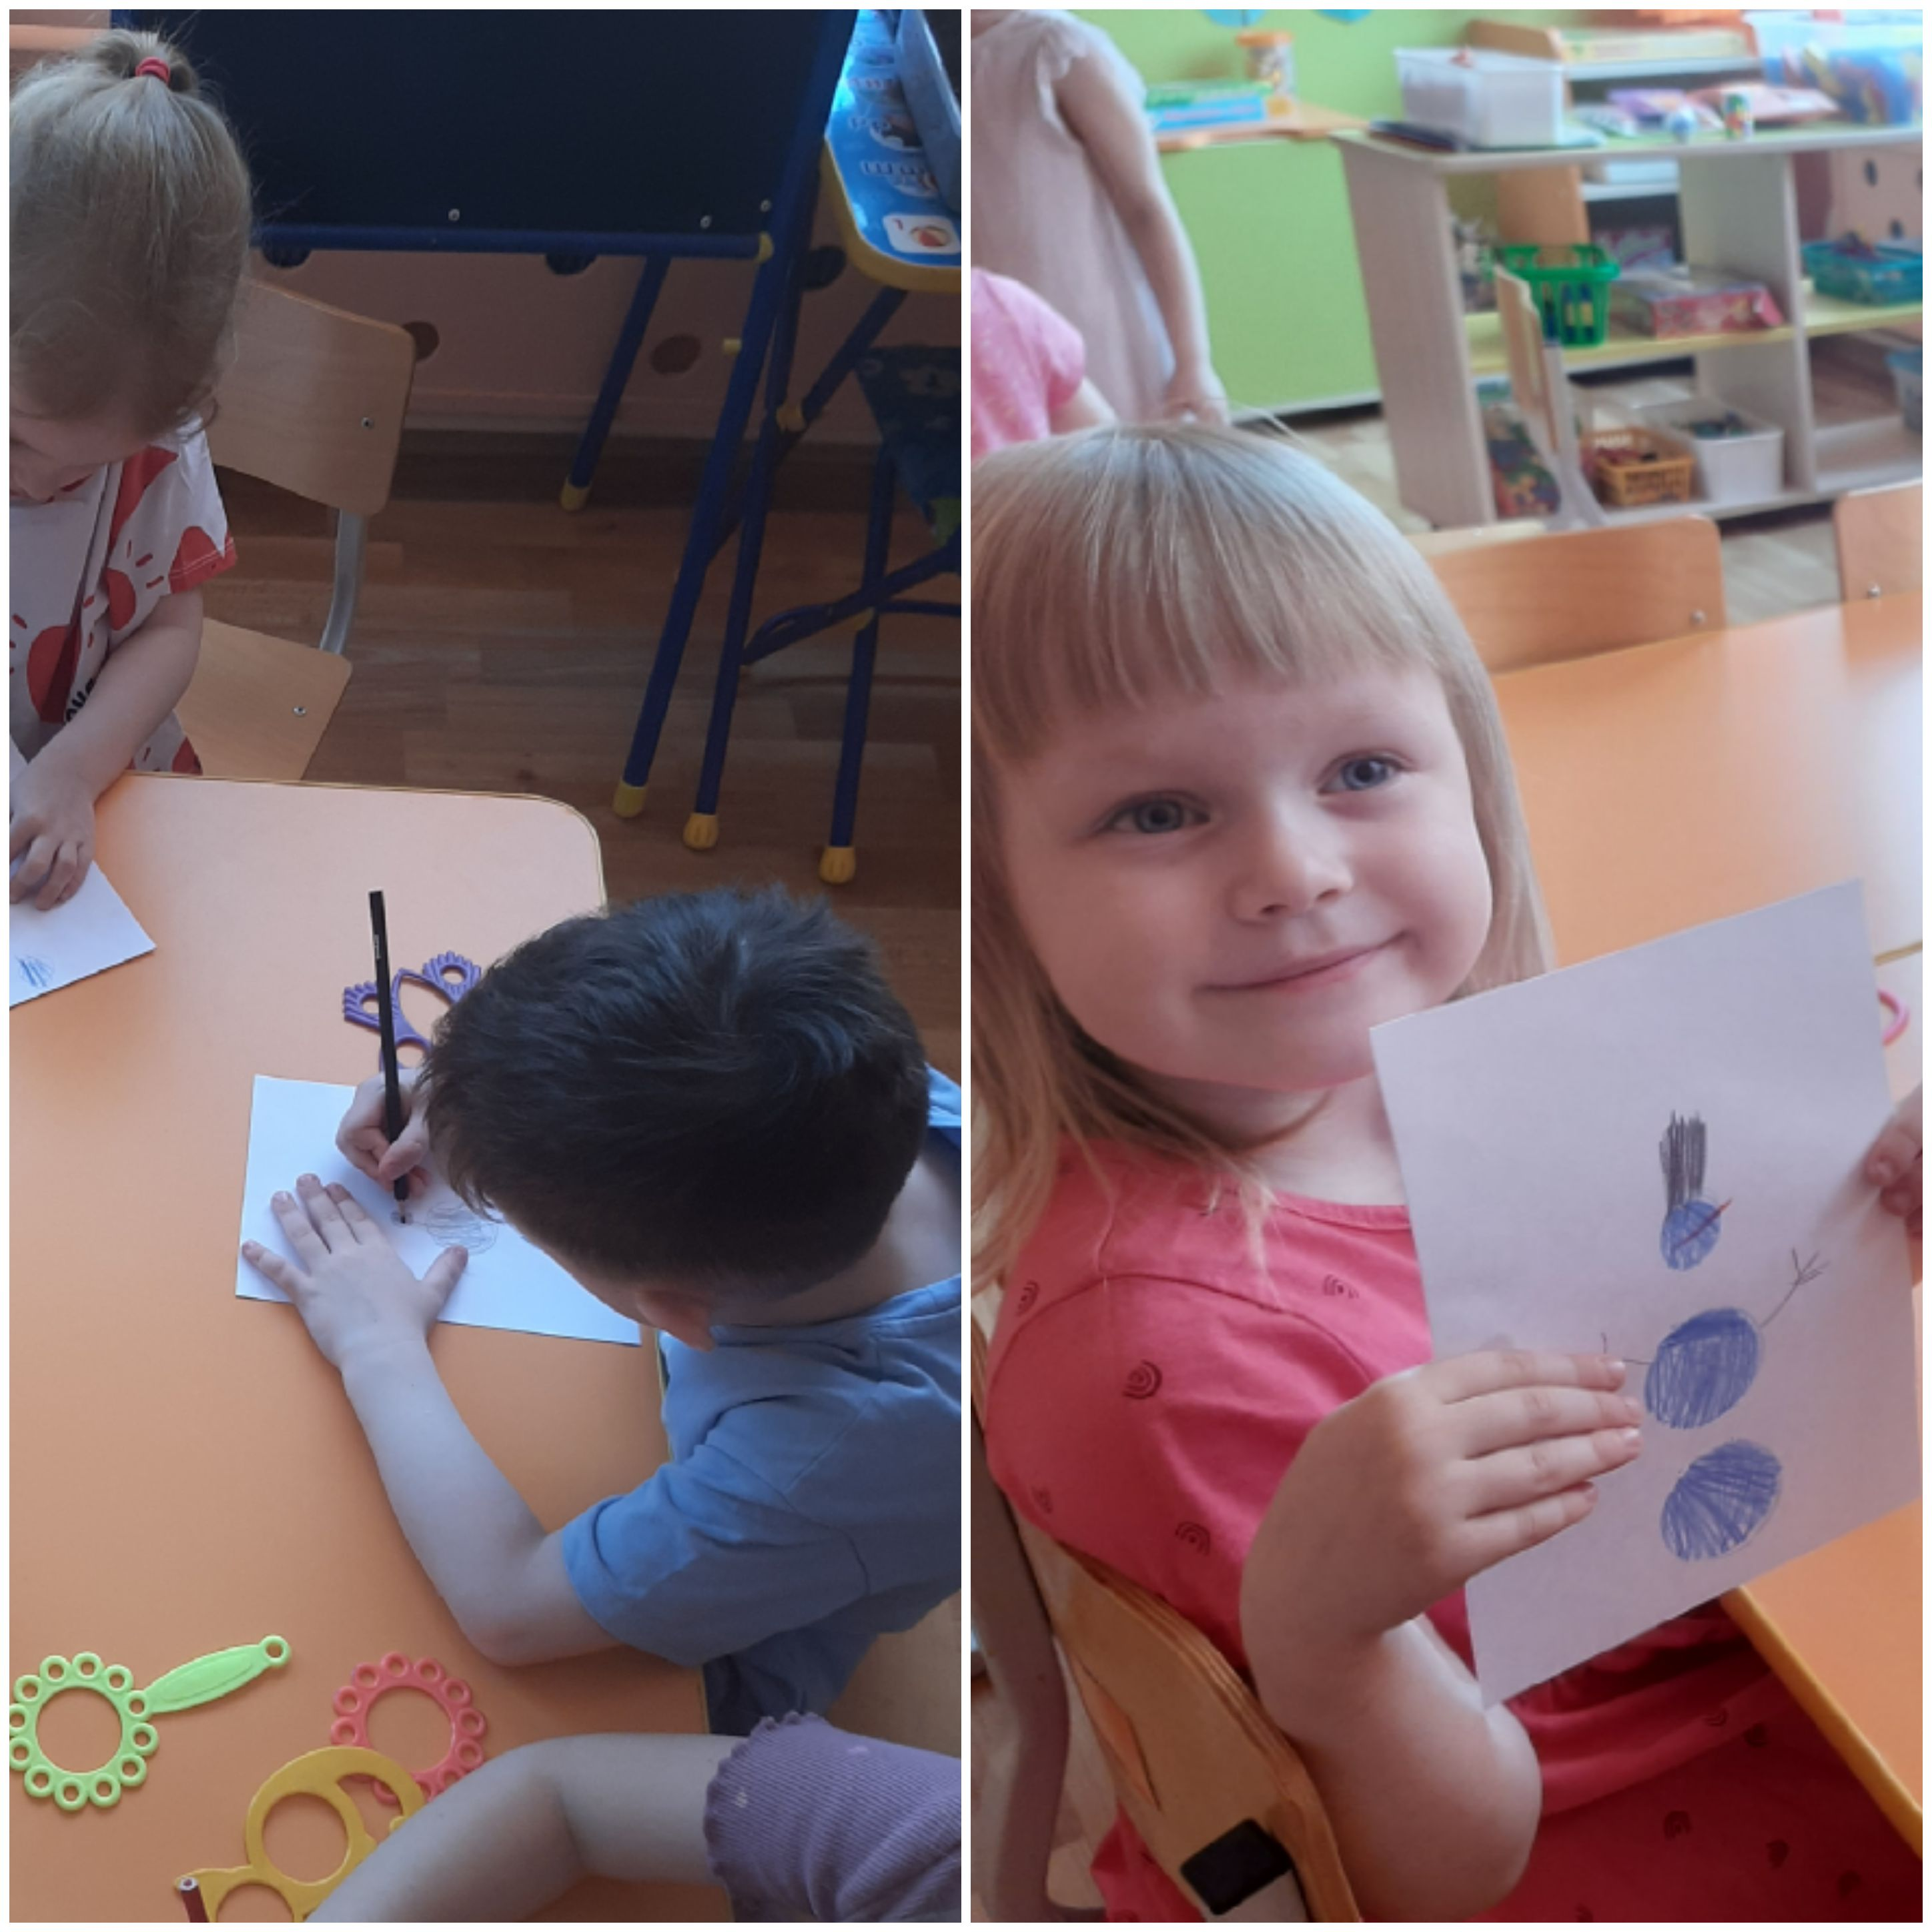
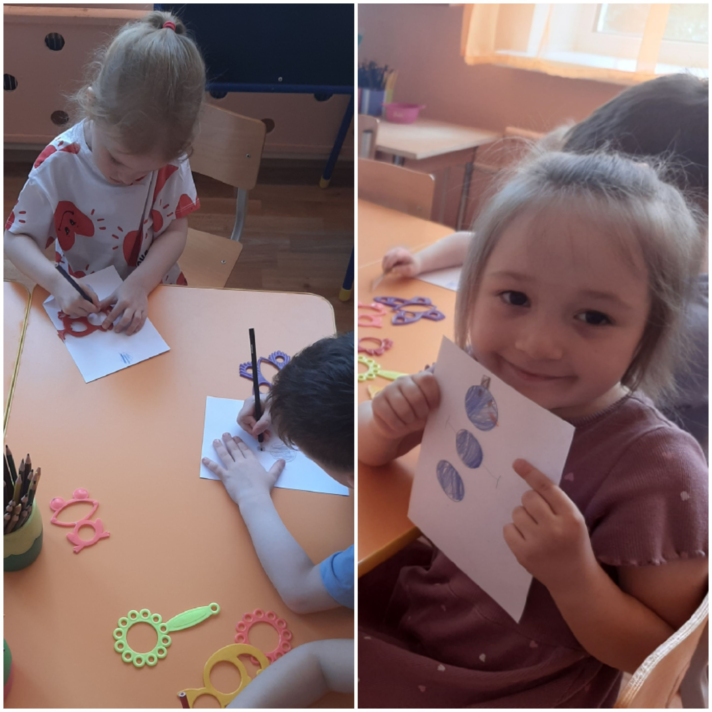
РИСОВАНИЕ ПО ТРАФАРЕТУ
«СНЕГОВИК»

Slide 10
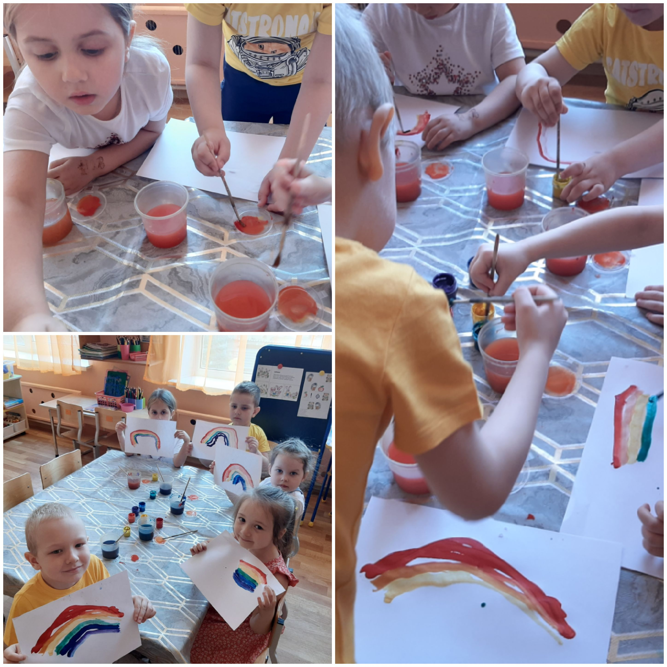
ИСПОЛЬЗОВАНИЕ ПАЛИТРЫ
«РАДУГА»

Slide 11
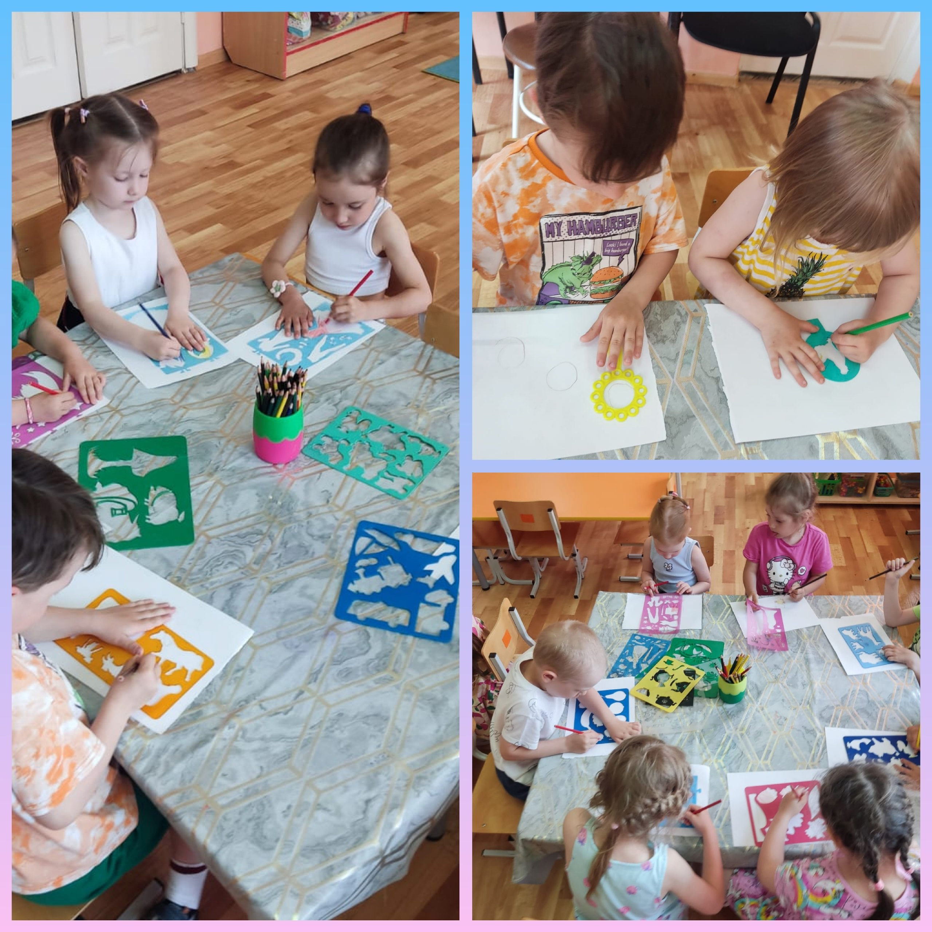
РИСОВАНИЕ ТРАФАРЕТОМ
«КТО БОЛЬШЕ НАРИСУЕТ ФИГУР»

Slide 12
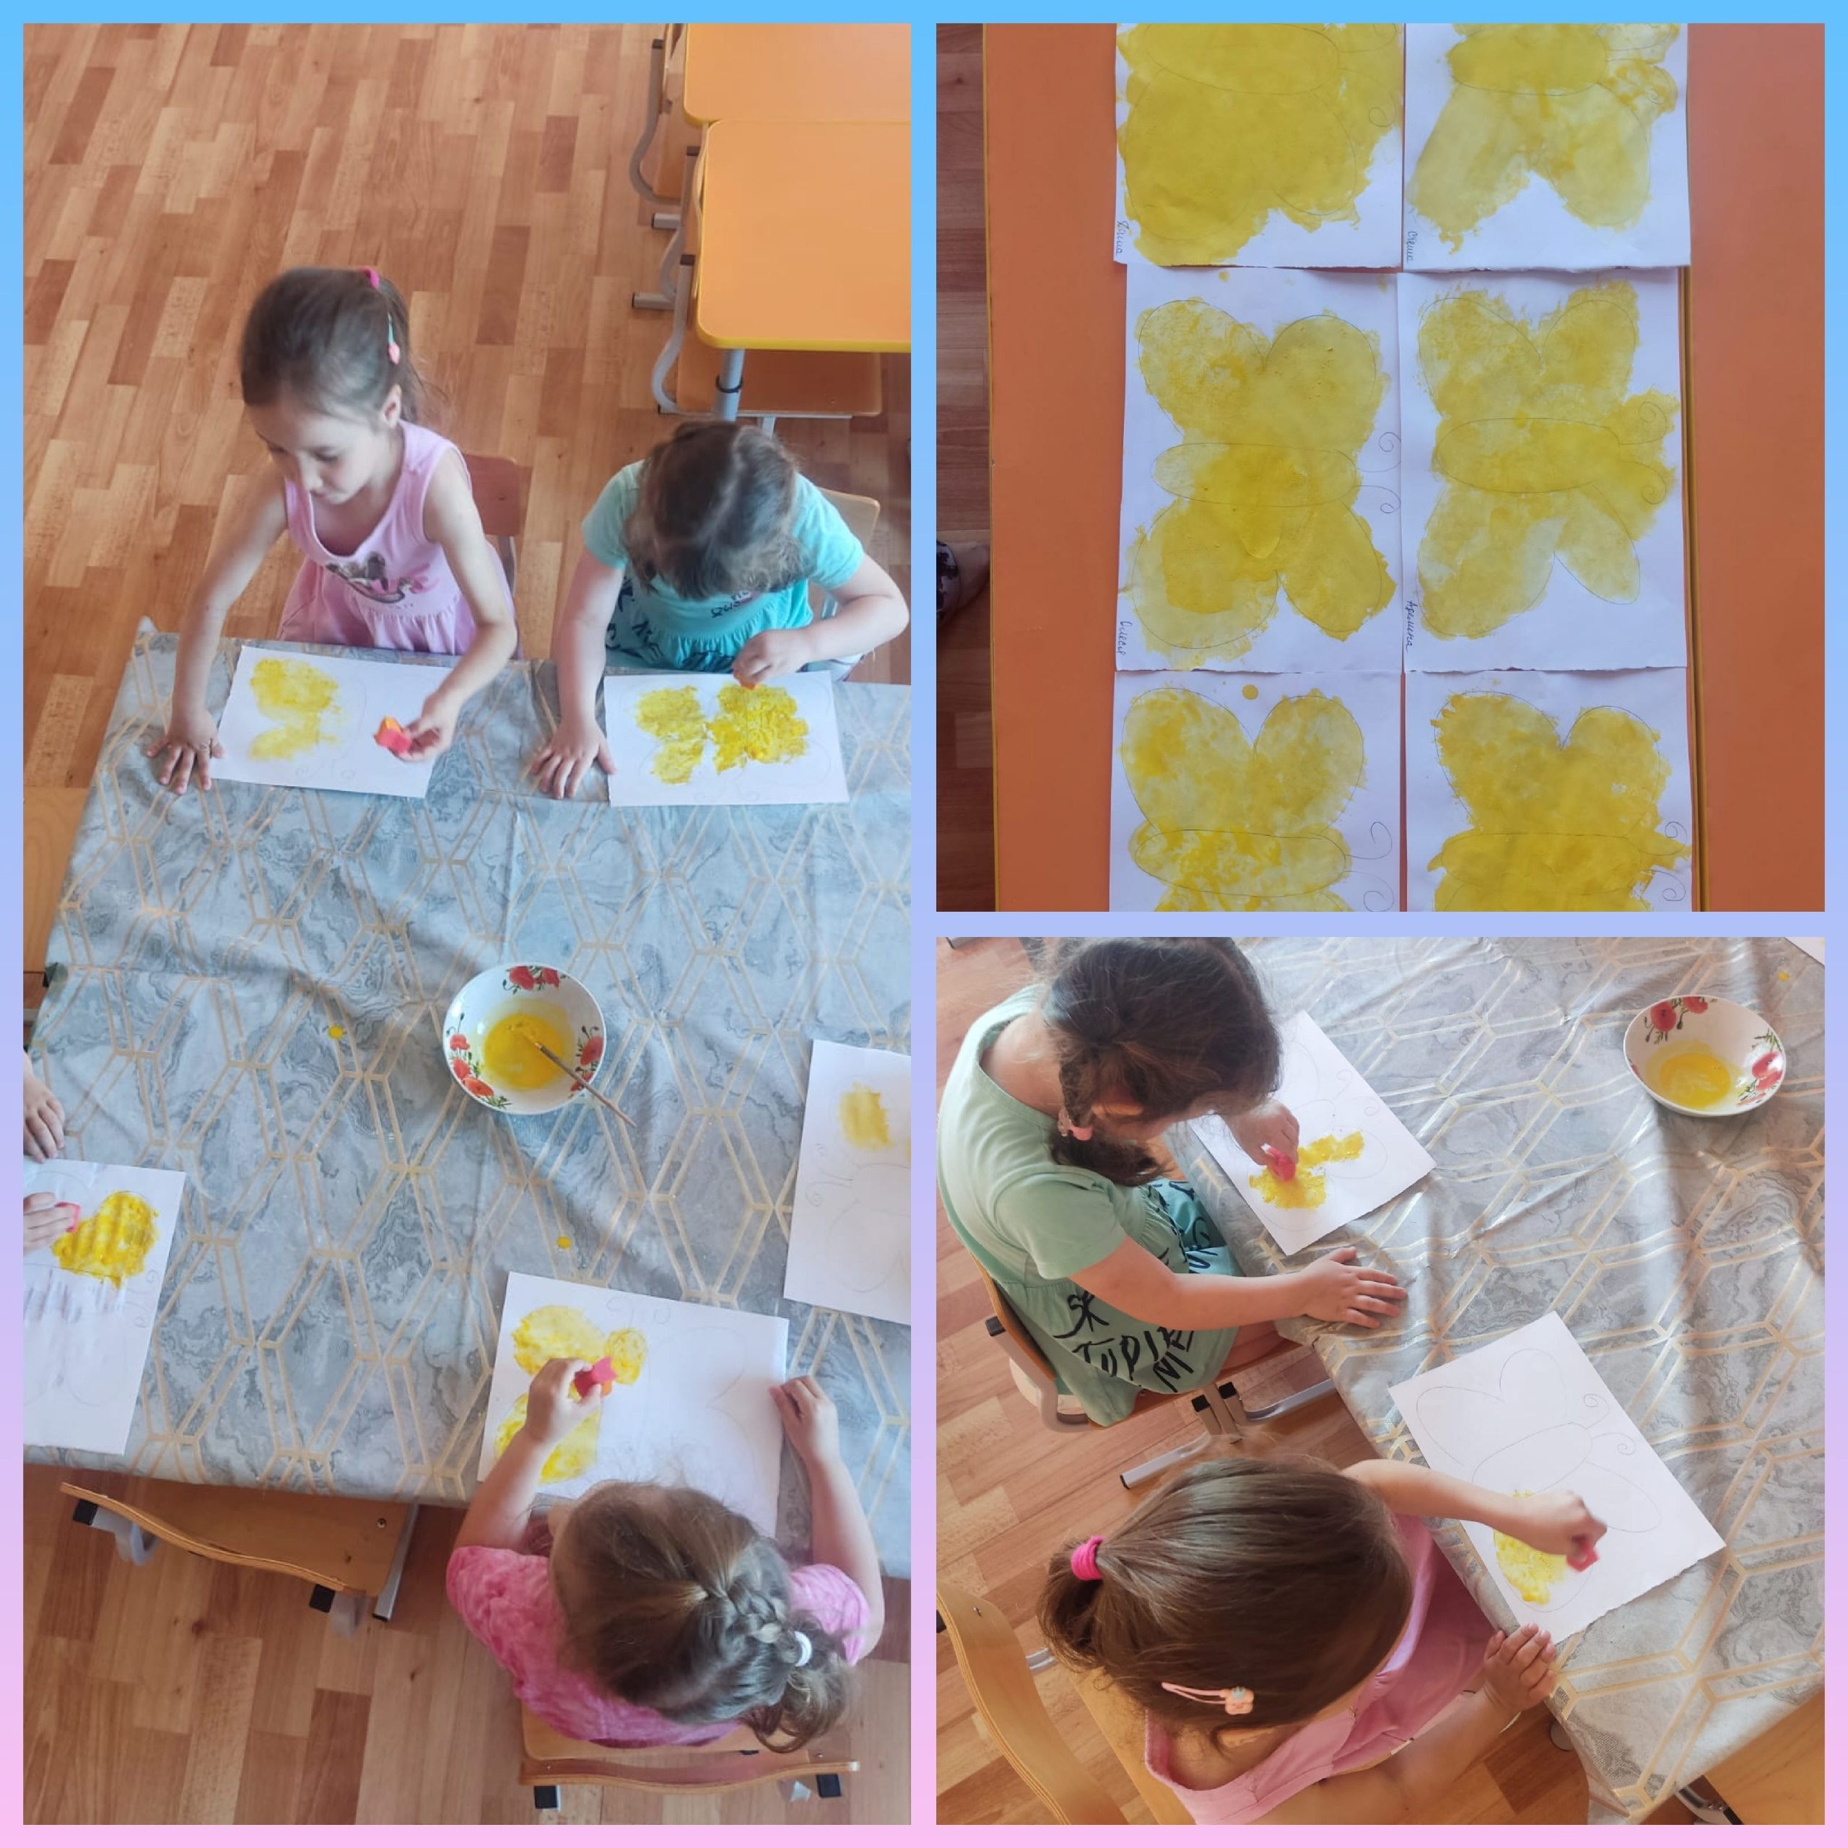
РИСОВАНИЕ ПОРОЛОНОМ
«БАБОЧКА»

Slide 13
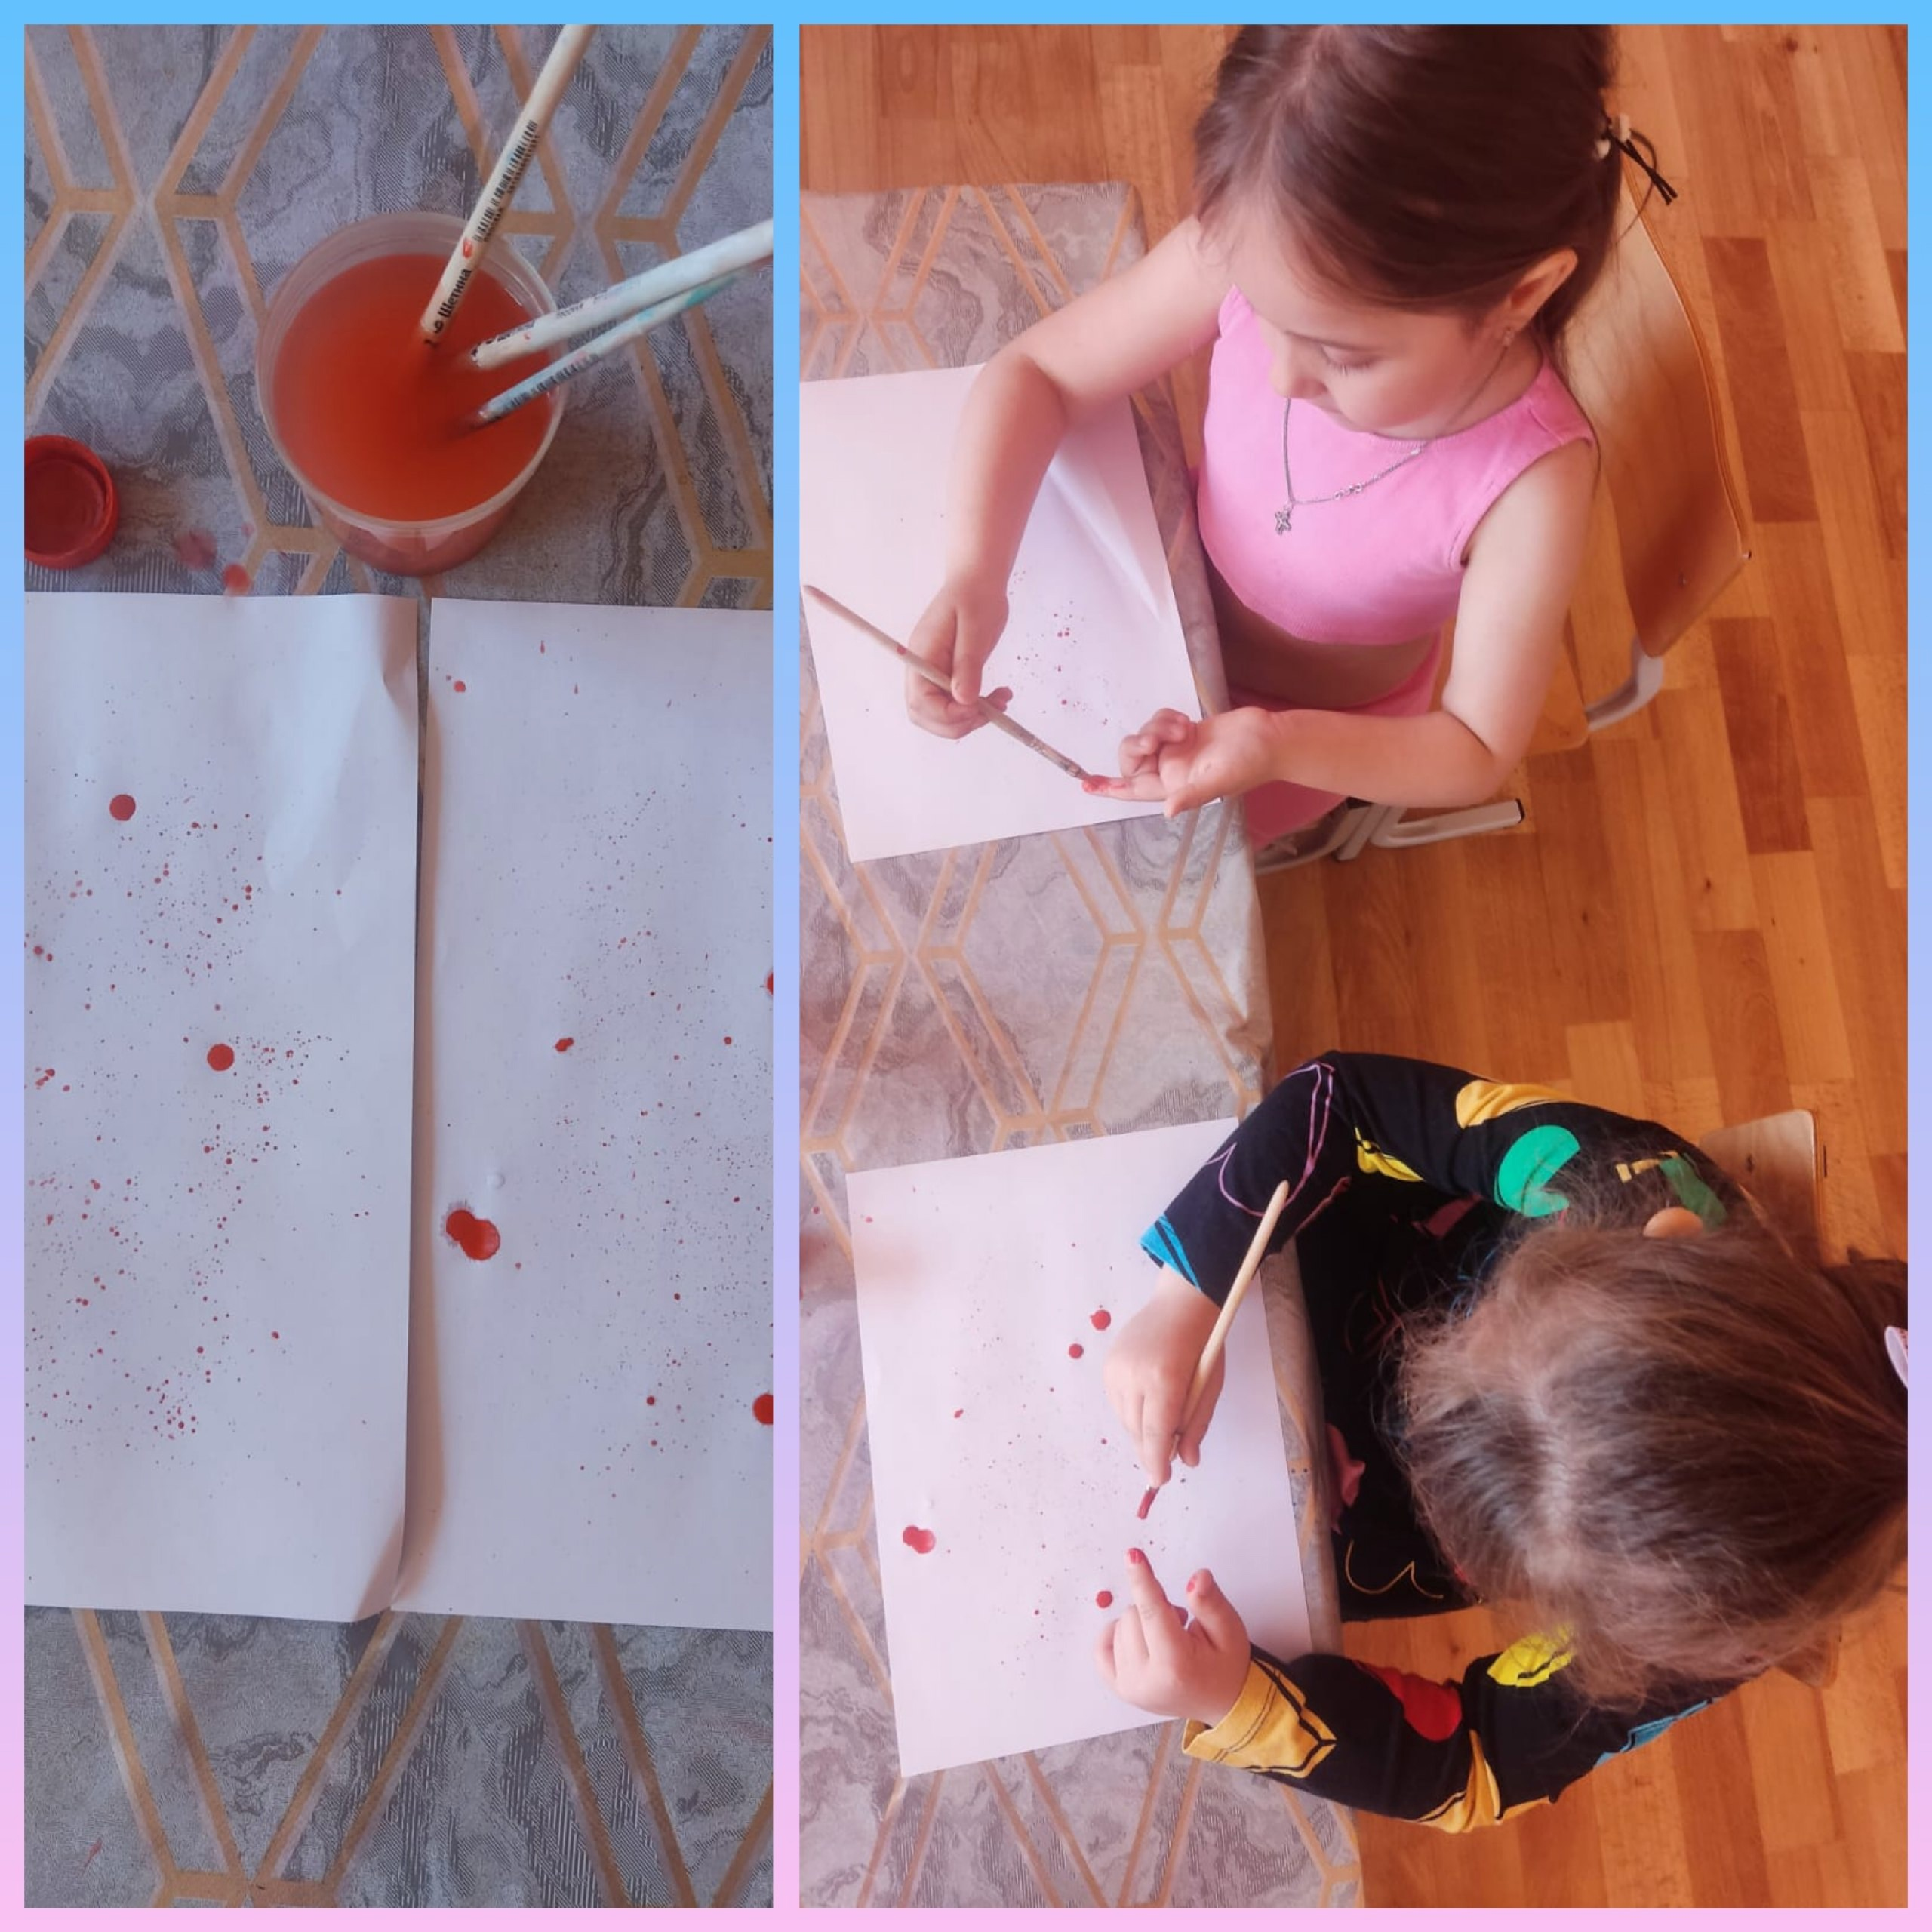
КЛЯКСОГРАФИЯ
«МОРОЗНЫЕ УЗОРЫ»

Slide 14
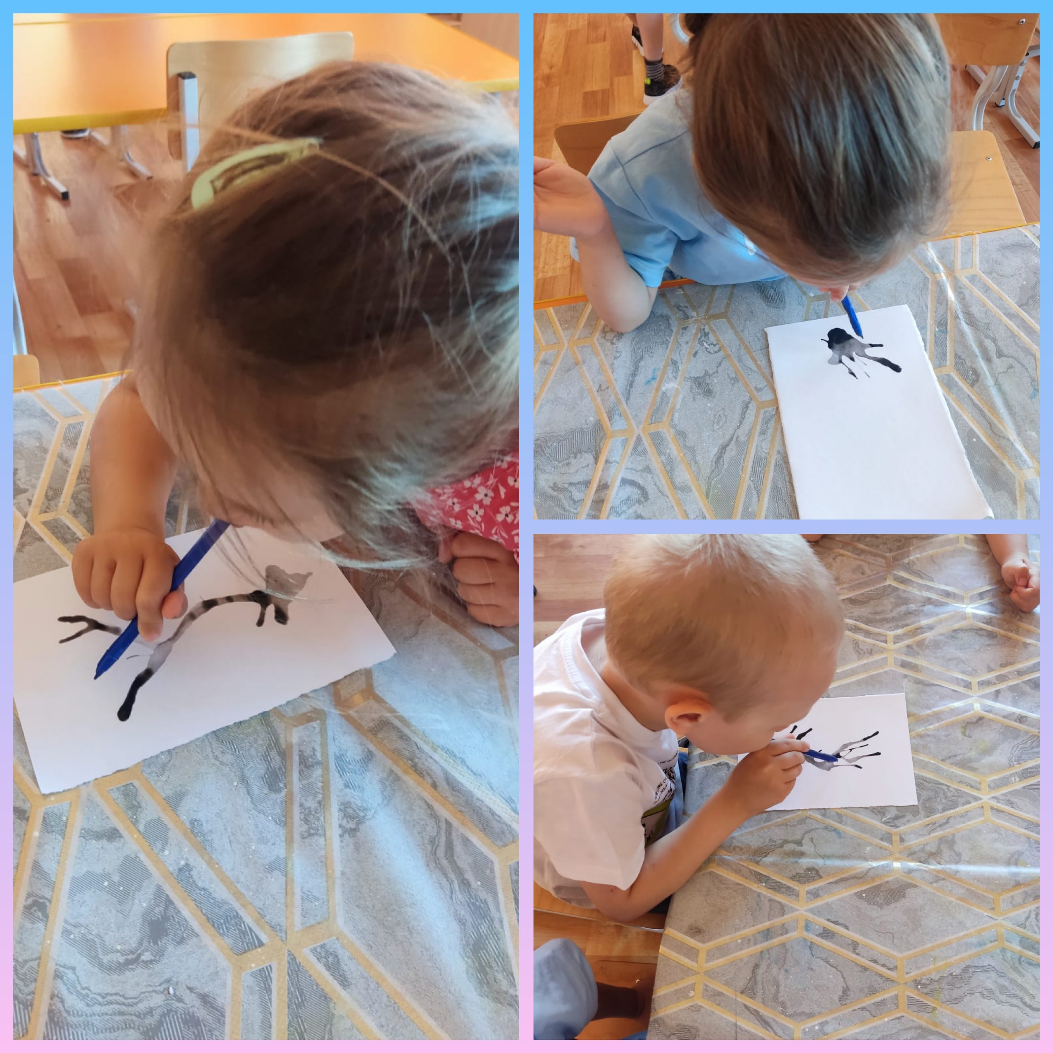
ВЫДУВАНИЕ ТРУБОЧКОЙ
«ЦВЕТУЩАЯ ВЕТОЧКА»

Slide 15
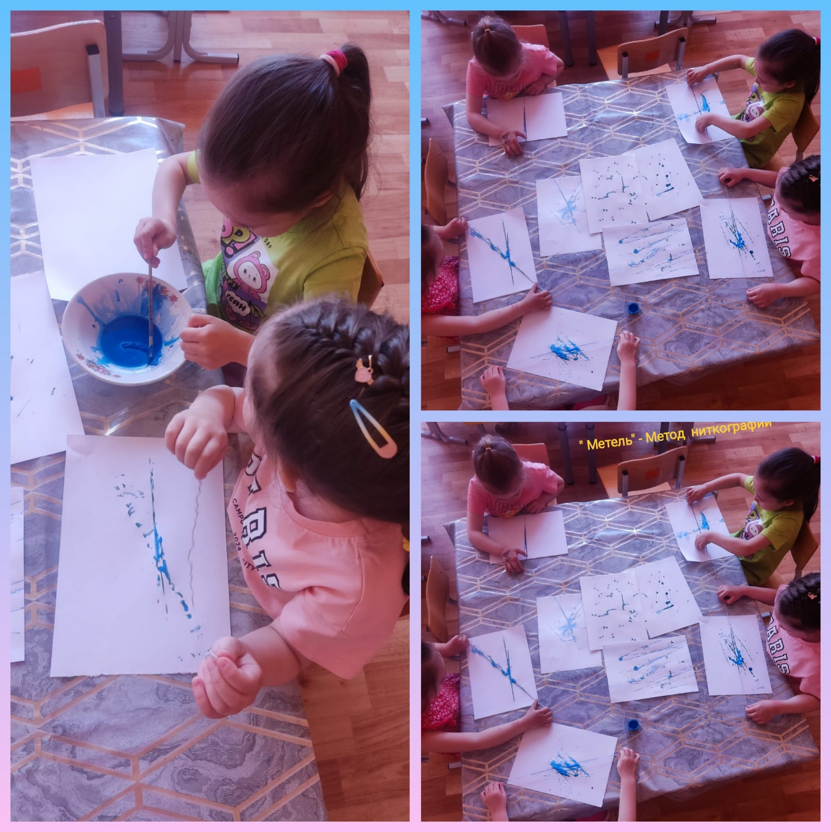
НИТКОГРАФИЯ
«МЕТЕЛЬ»

Slide 16
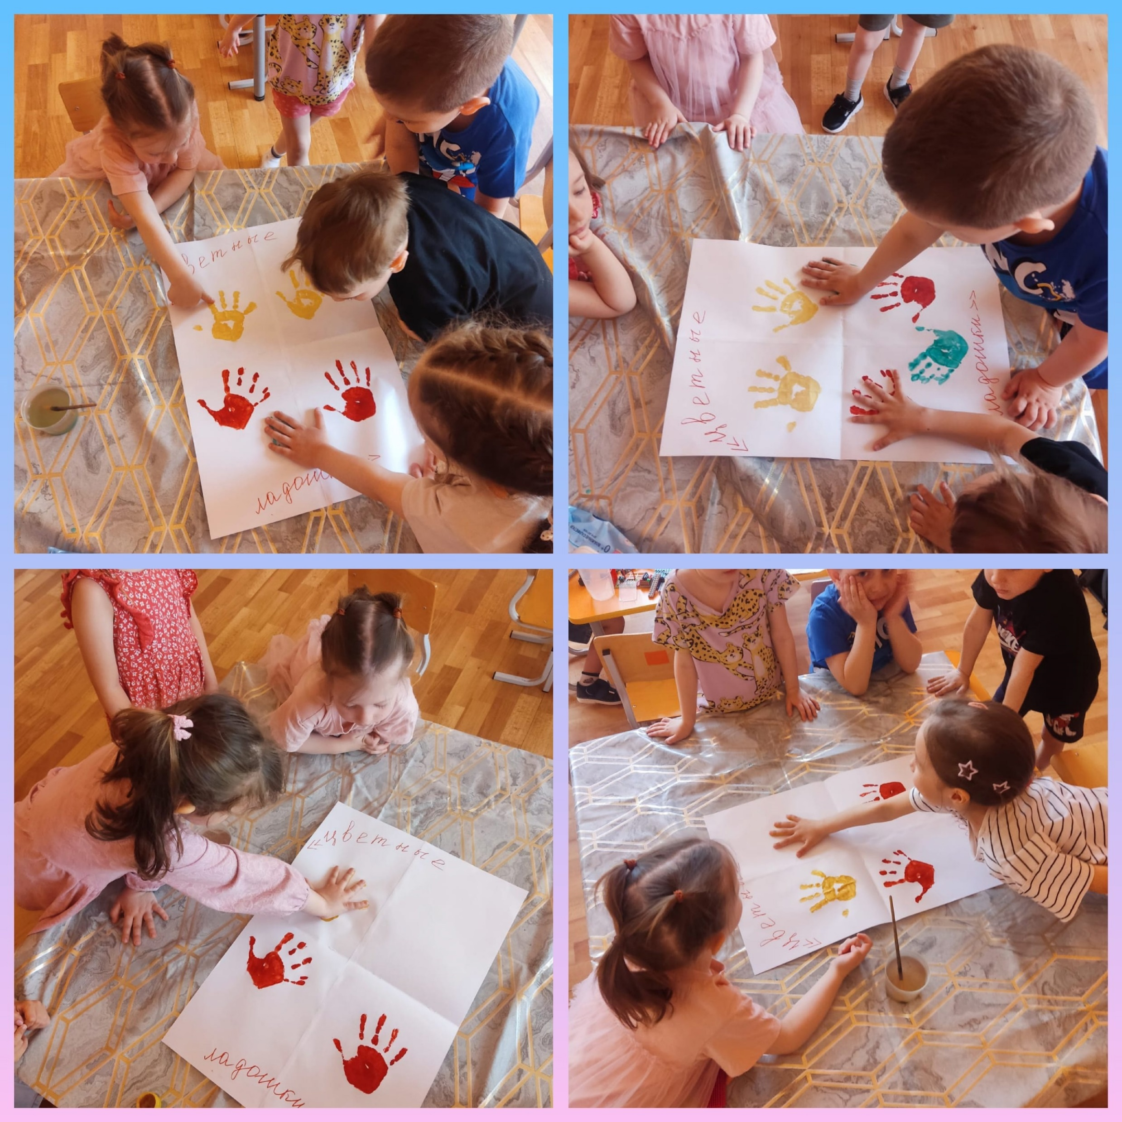
«ЦВЕТНЫЕ ЛАДОШКИ»

Slide 17
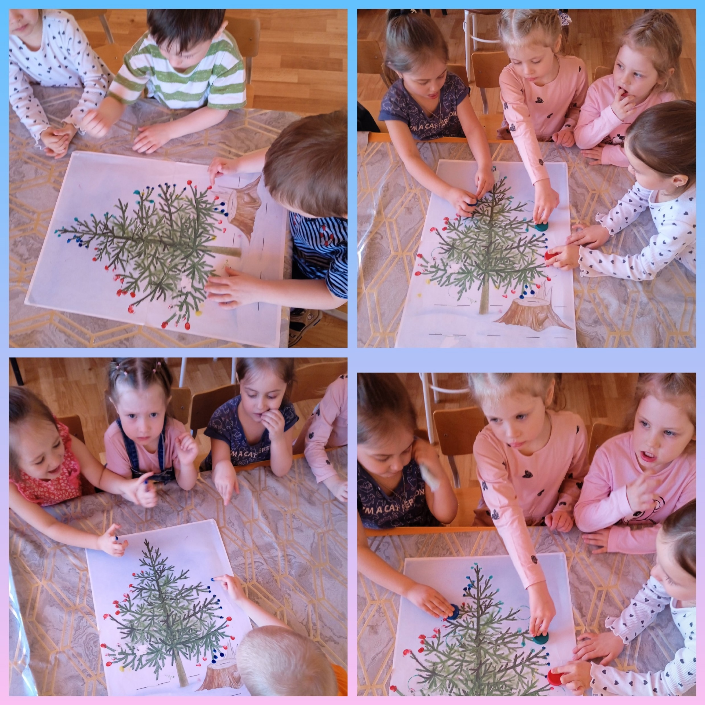
РИСОВАНИЕ ПАЛЬЧИКАМИ И ПЕЧАТАНИЕ ПРОБКОЙ
«УКРАСИМ ЁЛОЧКУ»

Slide 18
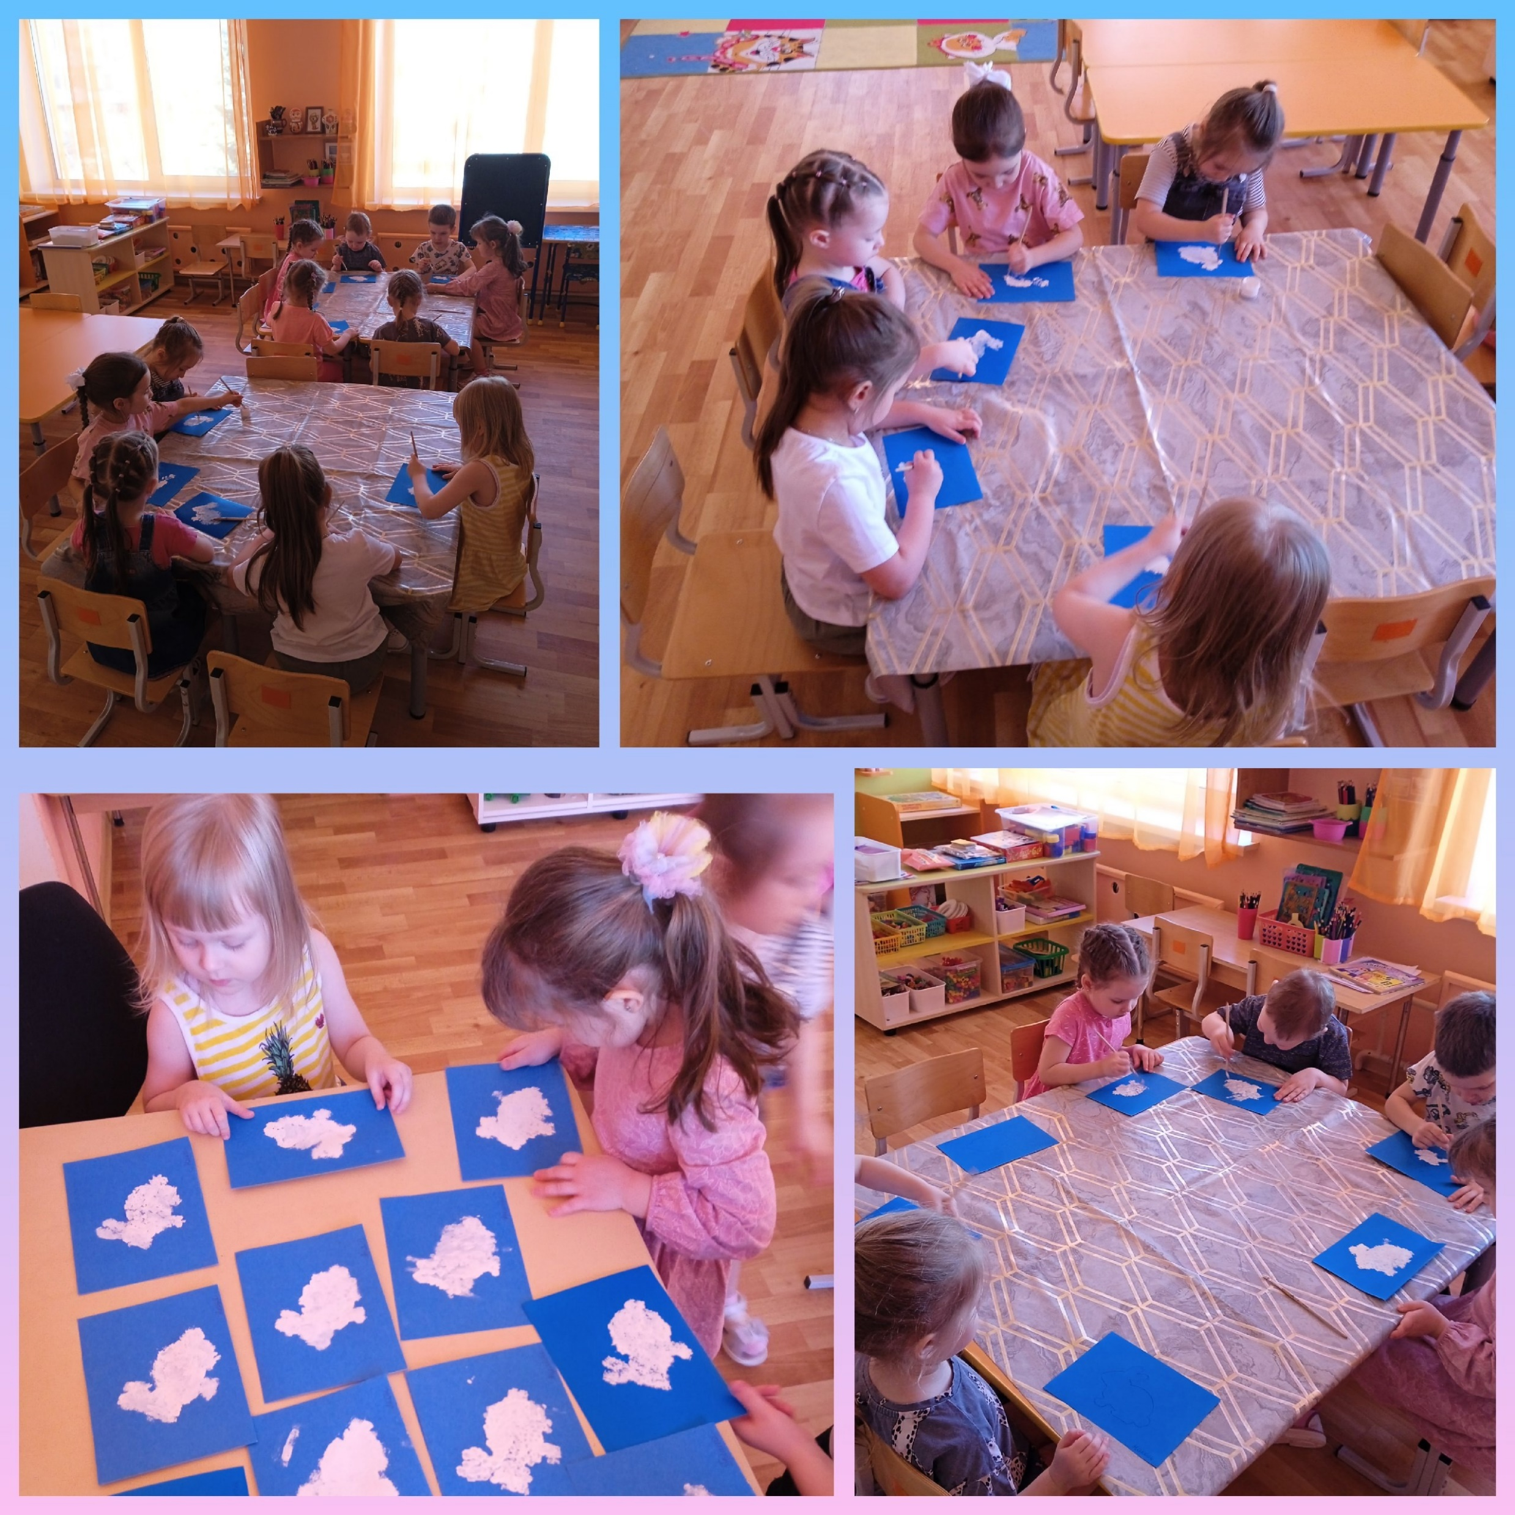
РИСОВАНИЕ МЕТОДОМ ТЫЧКА
«ВЕСЕЛЫЕ ЗАЙЧАТА»

Slide 19
ВЫВОД
Считаем необходимым поддерживать интерес детей к художественно-творческим способностям, так как это способствует развитию детской любознательности и формирует познавательный интерес.

